Slide 1
МАДОУ ЦРР Д/С - №113
Закаливание в детском саду вторая младшая
группа

Slide 2
Закаливание детей – одно из основных направлений в оздоровительной программе нашего детского сада. Мы проводим обширный комплекс закаливающих мероприятий, способствующих закаливанию наших воспитанников. Это:

Slide 3
Дыхательная гимнастика.
Дыхательные упражнения могут проводиться во время утренней гимнастики, гимнастики после пробуждения или на прогулке.

Slide 4
Зарядка просыпания.
Комплекс облегчает пробуждение организма, стимулирует деятельность внутренних органов, оказывает общеукрепляющее воздействие, мобилизует защитные силы организма, стимулирует его способность к естественному исцелению, способствует повышению работоспособности, психо - эмоциональной разрядке, улучшению настроения.

Slide 5
Зарядка просыпания.
Заниматься лучше ежедневно, либо в одни и те же дни недели, на голодный желудок, после сна. В детском саду удобно заниматься после дневного сна.

Slide 6
Мытьё прохладной водой рук по локоть, шеи, верхней части груди (индивидуально).

Slide 7
Полоскание рта прохладной водой.
Ежедневно, после приема пищи.

Slide 8
Комплекс контрастных закаливающих процедур по «дорожке здоровья» (игровые дорожки).

Slide 9
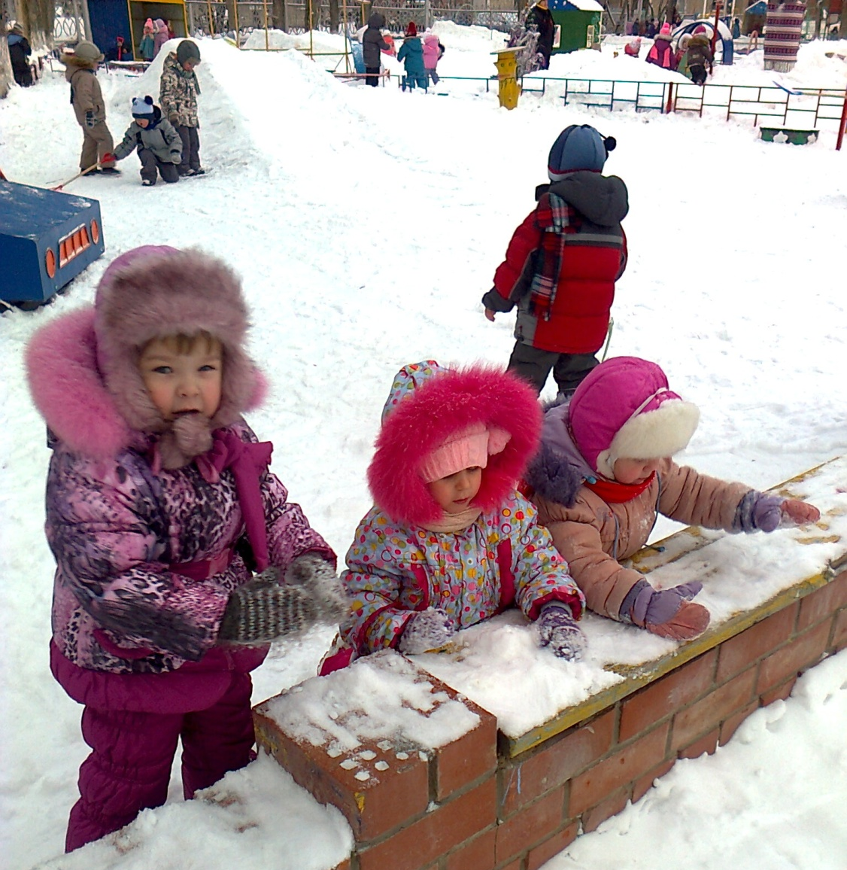
Правильная организация прогулки и её длительность.

Slide 10
Соблюдение сезонной одежды во время прогулок с учётом индивидуального состояния здоровья детей.

Slide 11
Облегчённая одежда для детей в детском саду.

Slide 12
Надо сказать, что при систематическом закаливании у организма вырабатывается иммунитет.

Slide 13
.
Посещаемость детей в группе с сентября 2013г. по январь 2014 г.
группа | сентябрь | октябрь | ноябрь | декабрь | январь
№9 | 373/320 | 487/226 | 473/147 | 621/127 | 474/104
№10 | 268/320 | 371/342 | 349/271 | 558/212 | 360/235

